Slide 1

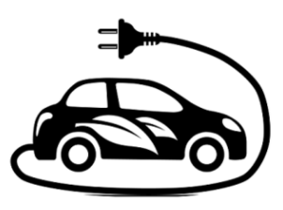
项目三 高压蓄电池管理系统的检修
Electric Vehicle Battery Management System BMS
北方国际教育集团

Slide 2
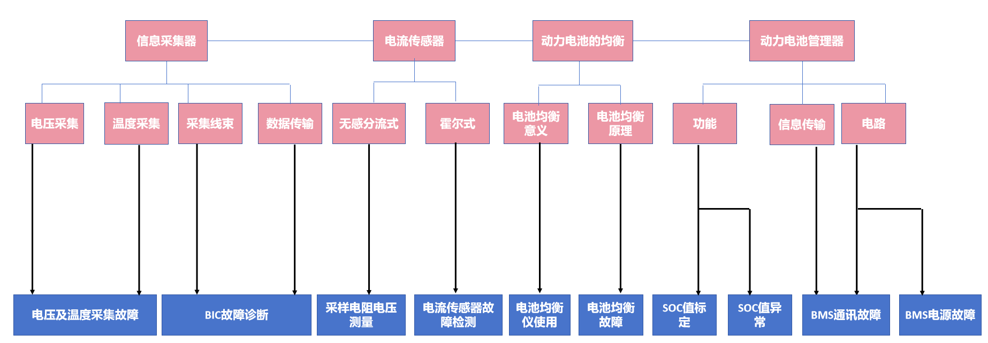

Slide 3
目 录
任务一 高压电池管理器的检修
任务二 信息采集系统的检修
任务三 动力电池均衡的检修
任务四 动力电池热管理系统检修
一 技术原理
一 技术原理
一、技术原理
一、技术原理
1.无感分流式电流传感器
1.电压采集
2.温度采集
1.动力蓄电池管理器功能
2.霍尔式电流传感器
3.信息采集线束
1.动力蓄电池均衡控制意义
4.信息采集数据的传递
2.动力蓄电池管理器信息的传输
3.电路
2.动力蓄电池均衡控制的原理
5.秦PLUS EV信息采集系统
3.比亚迪秦动力蓄电池管理器电路
二 任务实施
二 任务实施
二 任务实施
二 任务实施
1.比亚迪秦EV电流传感器故障
1.电压与温度采集故障
1.动力蓄电池均衡控制故障的检修
1.SOC值的标定
2.SOC值异常
3.BMC电源故障检修
2.比亚迪秦PLUS EV采样电阻两侧电压的测量
2.BIC工作异常
2.动力蓄电池均衡维修仪的使用
4.BMC通讯故障检修
5.碰撞信号

Slide 4
任务三 动力电池均衡的检修
一 技术原理
二 任务实施
动力蓄电池均衡控制意义
动力蓄电池均衡控制故障的检修
动力蓄电池均衡维修仪的使用
动力蓄电池均衡控制的原理
动力蓄电池均衡维修仪的使用

Slide 5

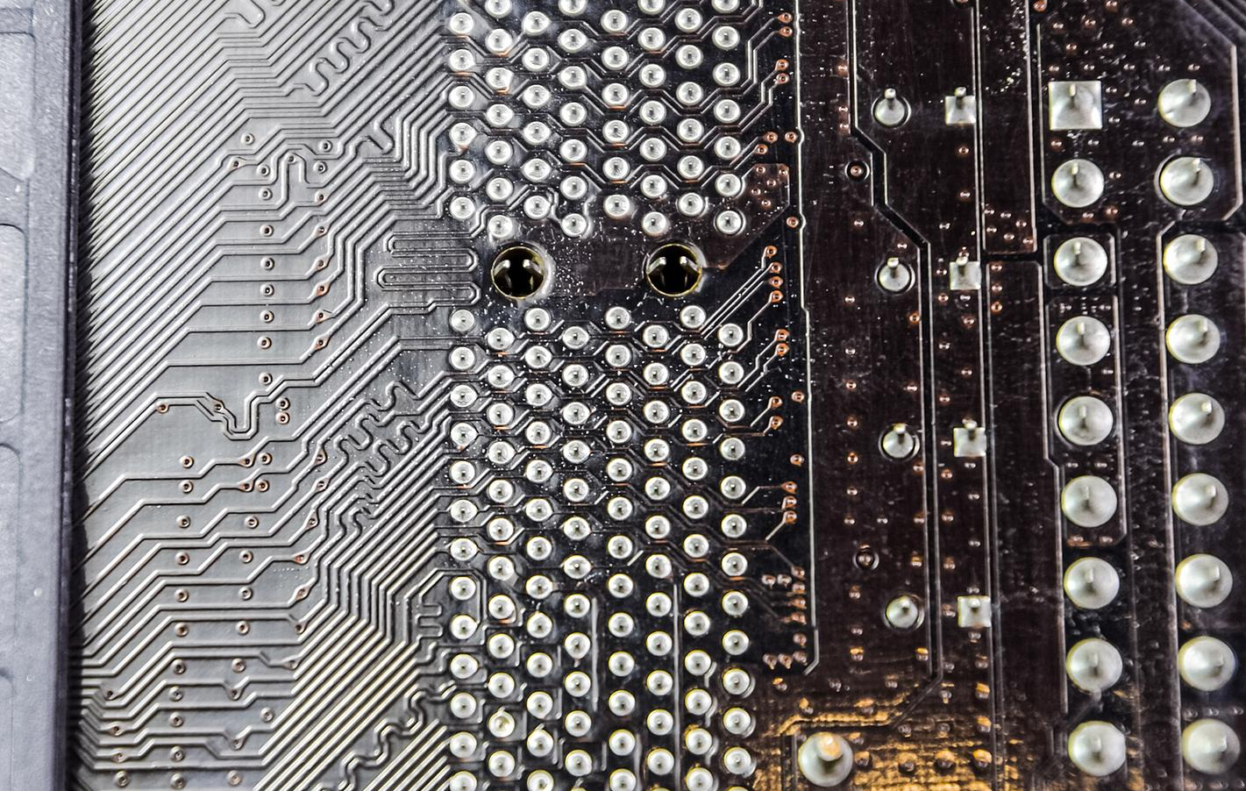

学习目标
知识目标
01
能力目标
02
素质目标
03
1.动力蓄电池均衡控制意义
2.动力蓄电池均衡控制原理
1.动力蓄电池均衡故障维修
2.动力蓄电池均衡维修
1.在操作过程中树立高压安全意识
2.培养学生的团队协作意识

Slide 6
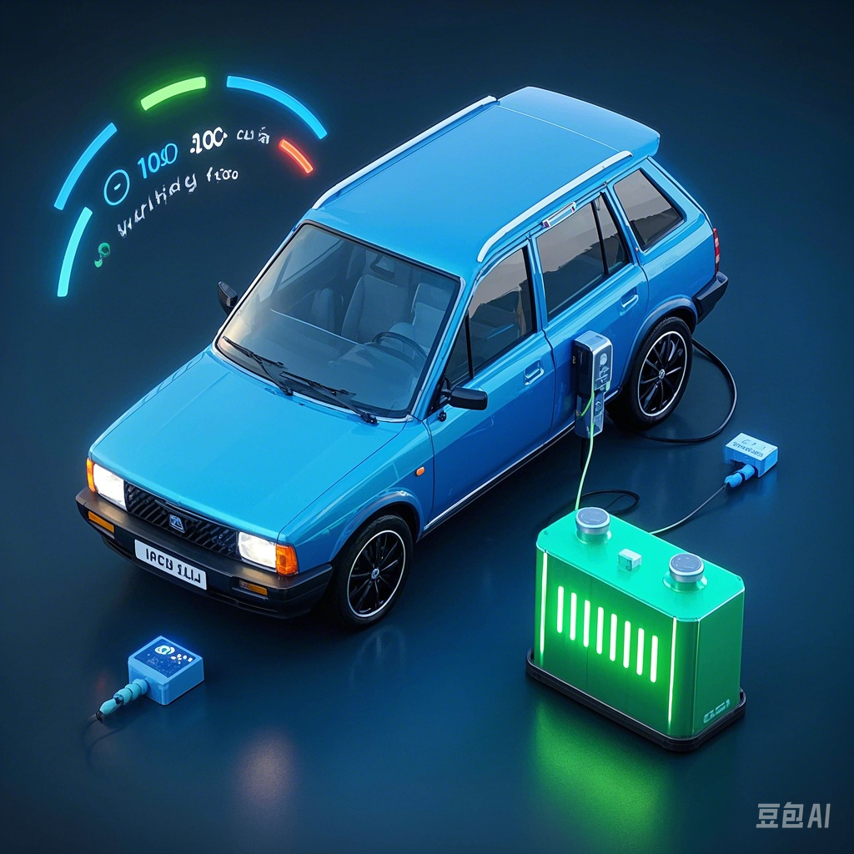
情景导入
一辆车电动汽车，很短时间内就充电完成，但行驶里程很短。对电池做好均衡后，从新进行了SOC值标定，恢复正常。

Slide 7
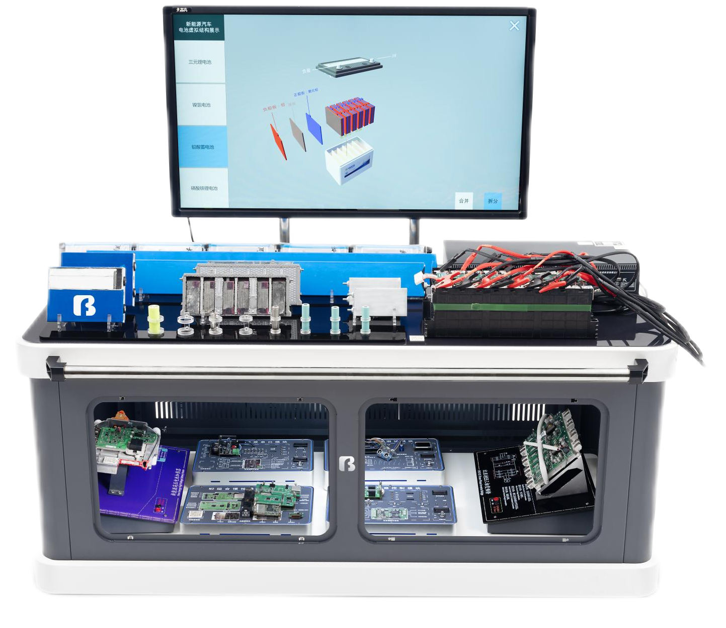
动力蓄电池均衡控制意义
单体不一致性原因：生产制造及工作环境影响，致使蓄电池单体在电压、容量和内阻等方面出现差异。
• 充电过程问题：若部分单体先充满电，继续充电会导致其过充损坏；若停止充电，总容量又不足。
• 放电过程问题：当部分单体电量先放至截止电压，继续放电会过放损坏；若停止放电，汽车行驶里程将大幅降低。
• 均衡控制目的：利用电力电子技术，使锂离子蓄电池单体电压或电池组电压偏差保持在预期范围，保证单体状态一致，提升充电效果、避免过放、延长蓄电池寿命，增强续航能力。

Slide 8
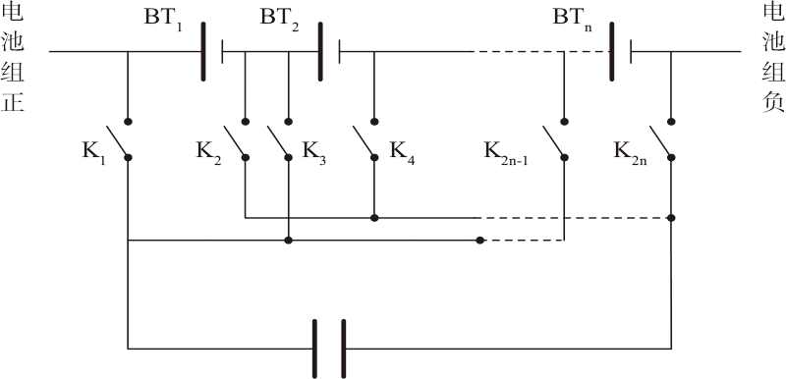
动力蓄电池均衡控制的原理 - 主动均衡
主动均衡（非耗散型均衡），是进行蓄电池单体之间的能量转移，将能量高的单体能量转移至能量低的单体上。
采用电容、电感、变压器等元件实现，以电容均衡为例说明原理。
图 3-26中：假设 BT1 蓄电池能量高，BT2 能量低时，先闭合 K1 与 K2，BT1 向电容 C 充电；再断开 K1 与 K2，闭合 K3 与 K4，电容 C 向 BT2 蓄电池充电。
特点总结：主动式均衡效率高，能量转移不消耗，但结构复杂、成本高。

Slide 9
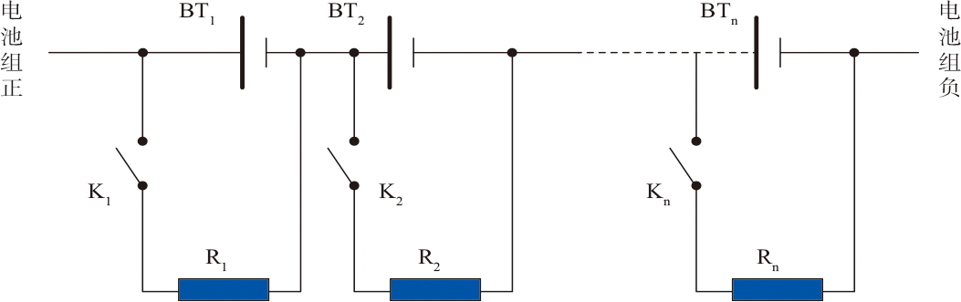
动力蓄电池均衡控制的原理 - 被动均衡
被动均衡（耗散型均衡），通过并联电阻等方式，消耗能量高的单体蓄电池中的能量，使其与其他单体蓄电池电压趋于一致，即放电均衡办法。
利用并联电阻等方式将能量高的单体蓄电池中的能量消耗至与其他单体蓄电池均衡的状态，就是通过放电均衡的办法让动力蓄电池组内的蓄电池电压趋于一致，如右图所示。被动均衡成本低，容易实现，但会造成能量浪费。
特点总结：被动均衡成本低、容易实现，但会造成能量浪费。目前被动均衡是均衡策略的主流方式（解释因主动均衡成本高、电路复杂等原因）。

Slide 10
任务实施
动力蓄电池均衡控制故障的检修
1.危害
使单体蓄电池过充或过放，时间一长，会降低蓄电池使用寿命，降低蓄电池的功率。
2.现象
出现动力蓄电池均衡故障码。
3.原因
单体蓄电池性能差、信息采集线虚接、信息采集器CSC故障。
4.检修步骤
使用解码仪读取单体蓄电池电压数据，找出相应的动力蓄电池模组和单体蓄电池。
检查相应动力蓄电池模组或单体蓄电池的信息采集线路连接情况。
将使用动力蓄电池均衡维修仪对对应的动力蓄电池模组进行对应的分容操作分析其实际容量以判断单体蓄电池的好坏，如果蓄电池容量没问题则对动力蓄电池均衡后装车，如果依然存在问题，则是信息采集器CSC故障。

Slide 11
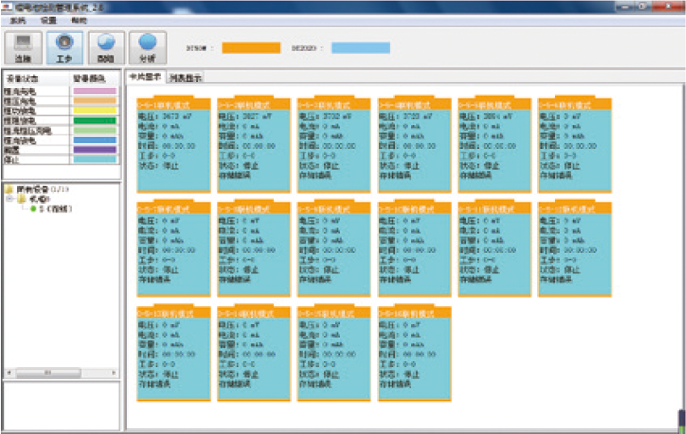
任务实施
动力蓄电池均衡维修仪的使用
1.读值
读取各单体电压的平均值，如图3-28所示。

Slide 12
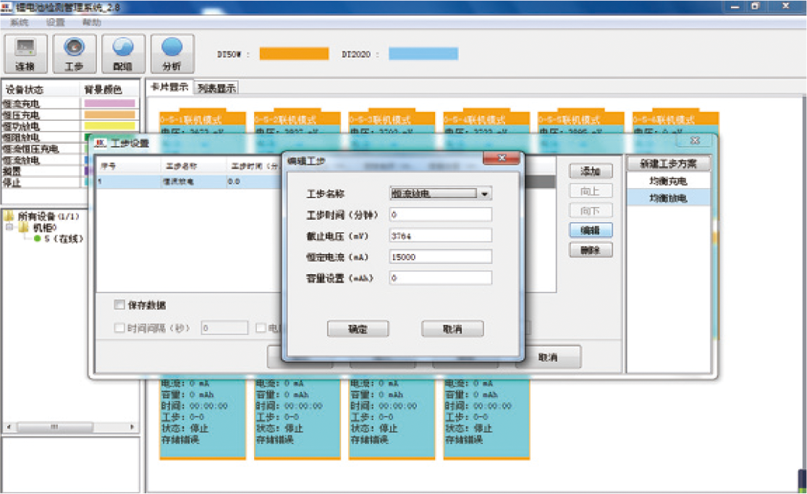
任务实施
动力蓄电池均衡维修仪的使用
2.编辑工步
编辑充电工步，将充电截止电压设置到平均电压值，充电电流可以设置到0.2C，如图3-29所示。
编辑放电工步，将放电截止电压设置到平均电压值，放电电流可以设置到 0.2C，用于控制放电均衡操作。

Slide 13
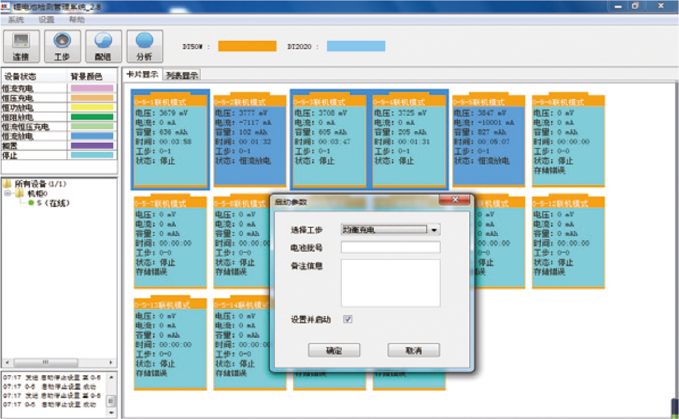
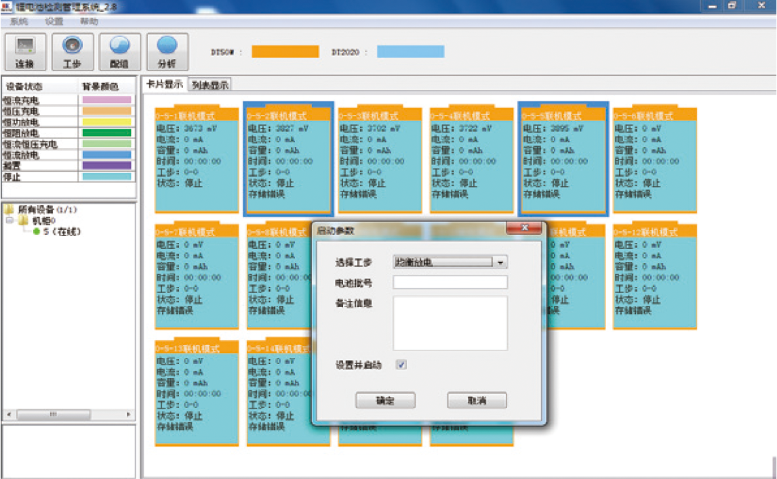
任务实施
动力蓄电池均衡维修仪的使用
均衡操作
高于平均电压单体蓄电池操作：
选择高于平均蓄电池电压的单体蓄电池，对其实施放电工步（图 3-31 对高于平均蓄电池电压的单体蓄电池放电操作）；
对低于平均蓄电池电压的单体电池，对其实施充电工步（图 3-32 对低于平均蓄电池电压的单体蓄电池充电操作）。

Slide 14
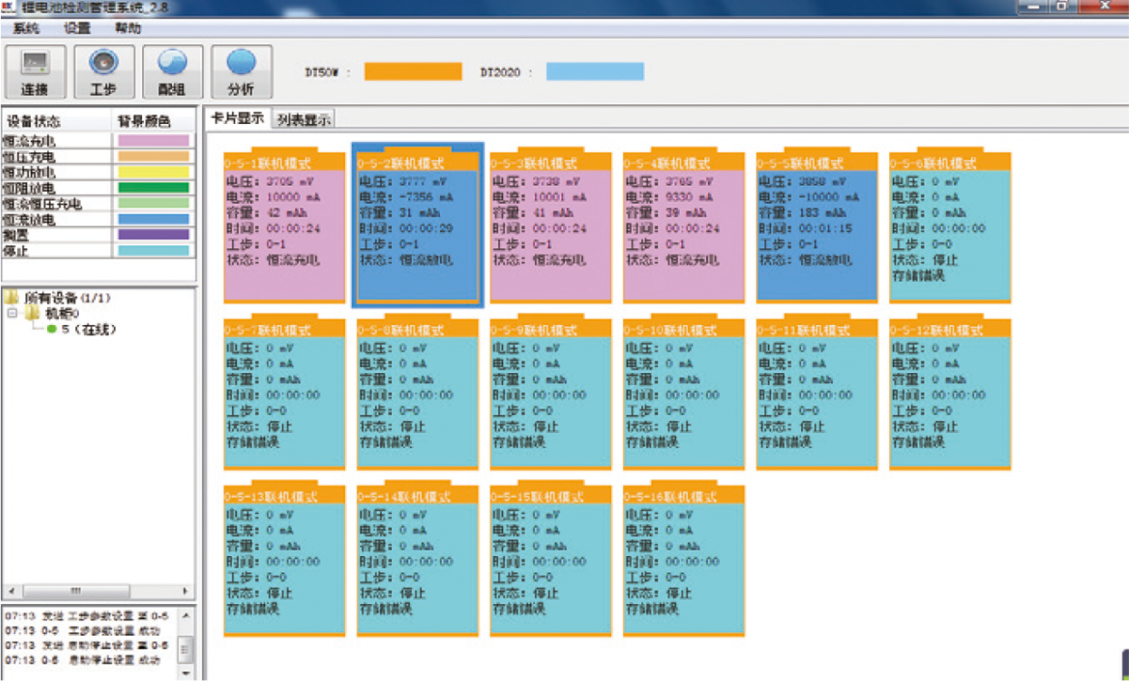
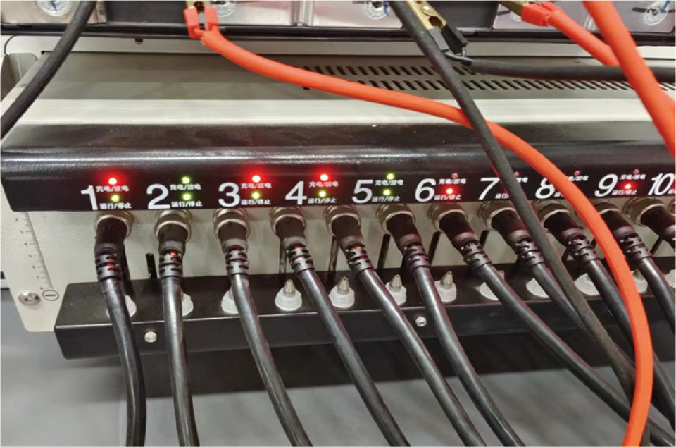
任务实施
动力蓄电池均衡维修仪的使用
均衡操作
均衡完成后蓄电池均衡维修仪屏幕显示和指示灯状态

Slide 15
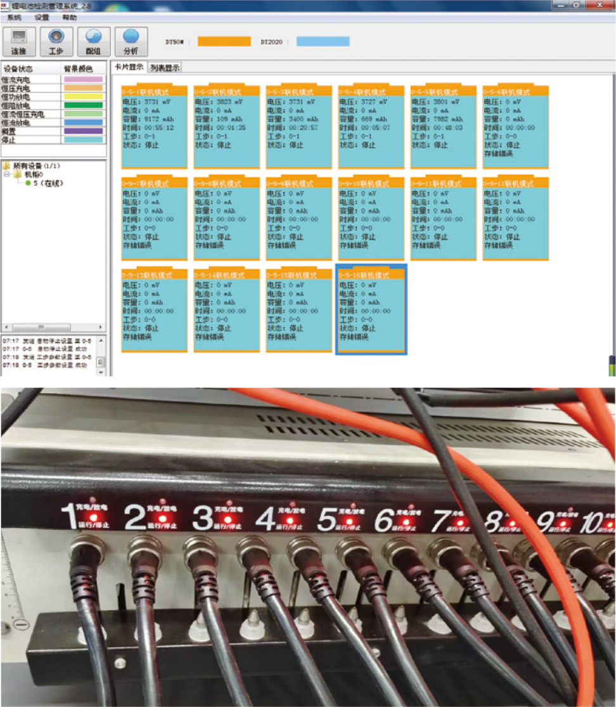
任务实施
动力蓄电池均衡维修仪的使用
均衡完成
完成判断依据：
当各单体蓄电池电压达到平均电压时，均衡结束。

Slide 16
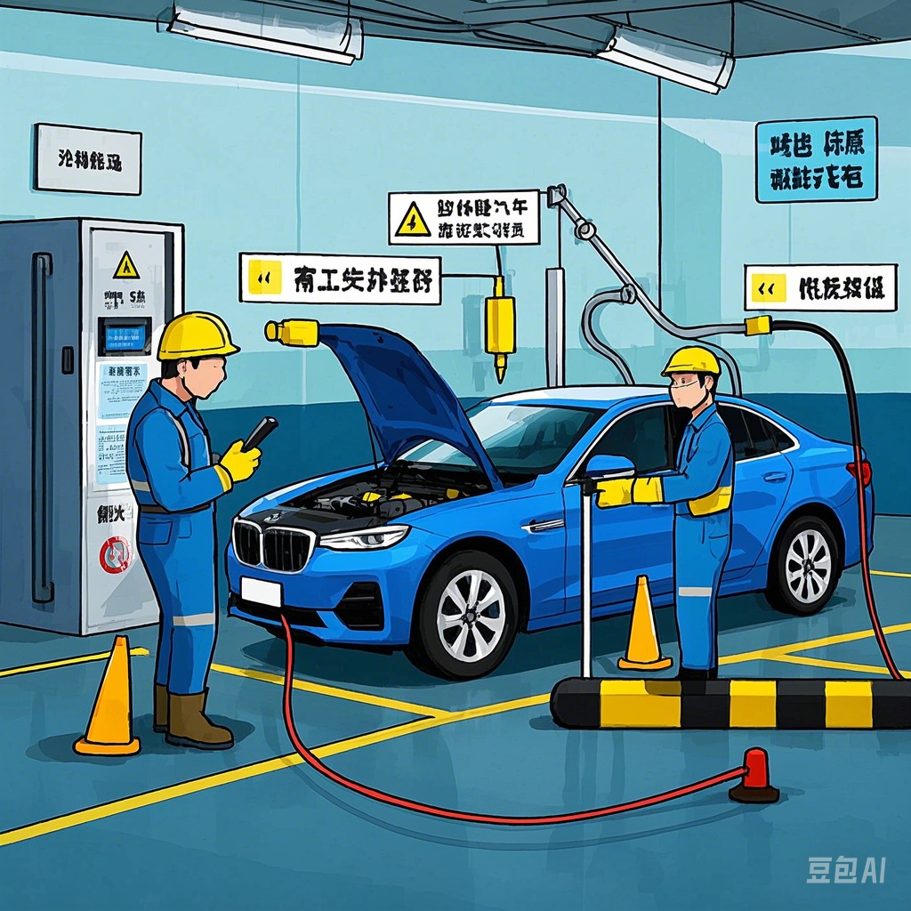

高压维修注意事项
设置车辆标识和安全工作区，清晰警示周围环境此处正在进行高压相关作业。
按要求佩戴高压防护用具，如绝缘手套、绝缘鞋等，保障维修人员自身安全。
严格遵循高压操作流程，任何操作都需谨慎进行，防止因操作不当引发安全事故。

Slide 17
任务评价
实训项目： |  |  |  | 实训日期：
姓名： |  |  | 班级： | 学号： |  |  | 教师签名：
自评：□熟练 □不熟练 |  |  | 互评：□熟练 □不熟练 | 师评：□合格 □不合格
序号 | 评分项 | 得分条件 |  | 分值 | 评分标准 | 自评 | 互评 | 师评
1 | 安全/7S/态度 | □1.能进行工位7S操作 □2.能进行设备和工具安全检查 □3.能进行工位安全防护操作 □4.能进行工具清洁、校准、存放操作 □5.能进行三不落地操作 |  | 15 | 1项未完成扣3分 | □熟练 □不熟练 | □熟练 □不熟练 | □合格 □不合格
2 | 专业技能 | □1.能正确检查发动机舱相关项目 □2.能正确检查离合器相关项目 □3.能正确检查驱动轴相关项目 □4.能够掌握相应的检查项目和操作方法 |  | 50 | 1项未完成扣25分 | □熟练 □不熟练 | □熟练 □不熟练 | □合格 □不合格
3 | 工具、设备的使用能力 | □1.能正确选择拆装工具 □2.能正确使用专用拆装工具 |  | 10 | 1项未完成扣5分 | □熟练 □不熟练 | □熟练 □不熟练 | □合格 □不合格
4 | 资料、信息查询能力 | □1.能严格执行厂家提供的拆装说明 □2.能进行设备和工具安全检查 □3.能进行工位安全防护操作 |  | 10 | 1项未完成扣5分，扣分不得超过10分 | □熟练 □不熟练 | □熟练 □不熟练 | □合格 □不合格
5 | 数据判断和分析能力 | □1.能正确叙述车辆维护步骤 □2.能正确分析检查数据和检测结果 □3.能够根据检查结果给出合理维修建议 |  | 10 | 1项未完成扣2分 | □熟练 □不熟练 | □熟练 □不熟练 | □合格 □不合格
6 | 表单填写和报告撰写能力 | □1.字迹清晰 □2.语句通顺 □3.无错别字 □4.无涂改 □5.无抄袭 |  | 5 | 1项未完成扣1分 | □熟练 □不熟练 | □熟练 □不熟练 | □合格 □不合格
总分

Slide 18
谢谢

